Slide 1


Введение в свёрточные нейросети (CNNs)
Гамаюнов Никита, магистрант СГТУ

Slide 2
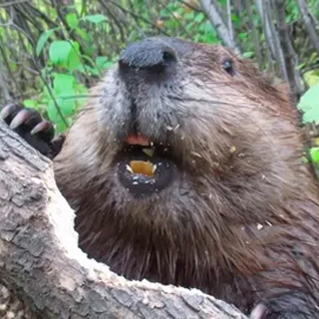
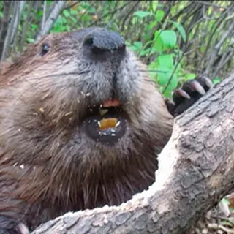
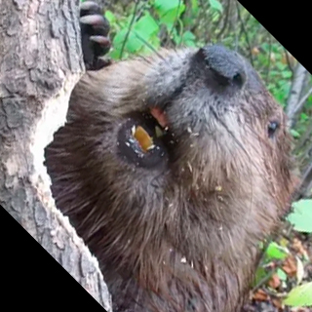
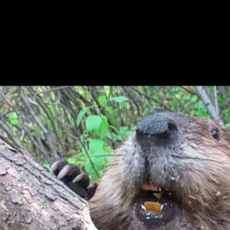


MLP — не панацея
При работе с картинками полносвязные сети:
Не учитывают взаимное положение пикселей
Ресурсоёмки если имеем картинку 100х100 и скрытый слой в 100 нейронов, нам нужен 1 миллион весов.
Не инвариантны к изменению положения
Могут переобучаться ☹
Для MLP-сетки
это разные бобры

Slide 3
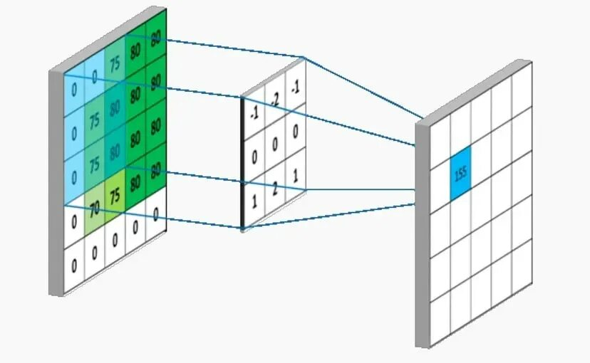
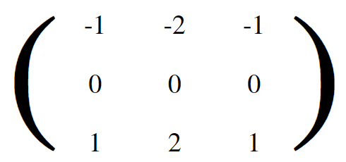
Свёртка – локальная операция
Возьмём фильтр 3х3
Будем поочерёдно прикладывать его ко всем частям нашего изображения
Умножаем значение каждой ячейки фильтра на значение пикселя под ней, складываем результат

Slide 4
Свёртка – локальная операция

Slide 5
Свёртка – локальная операция

Slide 6
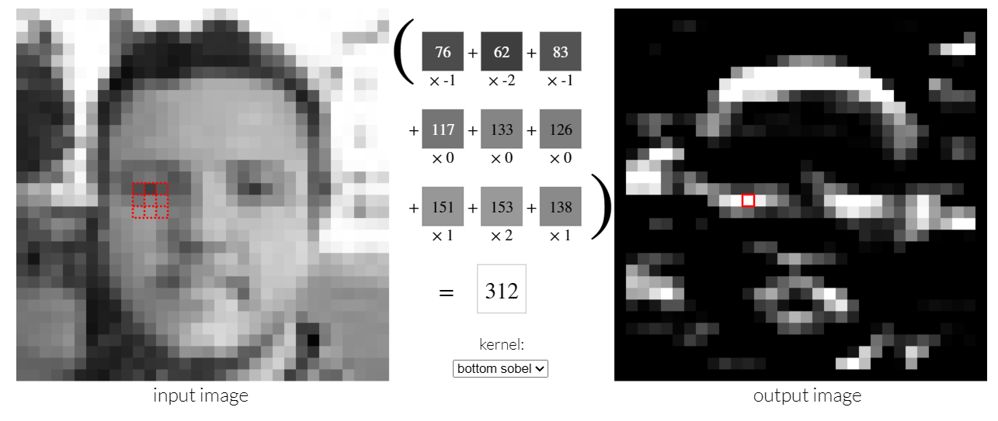
Свёртка – локальная операция

Slide 7
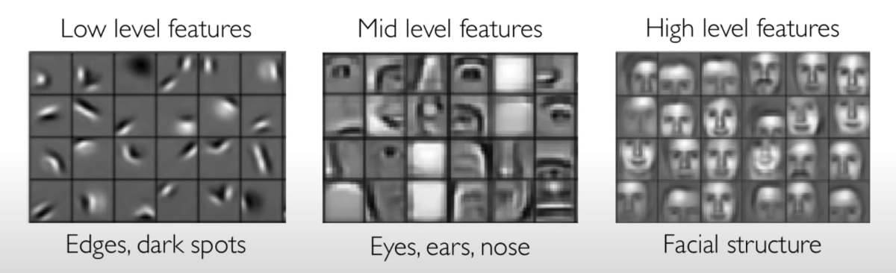
Ключ к успеху — БОЛЬШЕ свёрток
Между свёртками не забываем нелинейности!

Slide 8
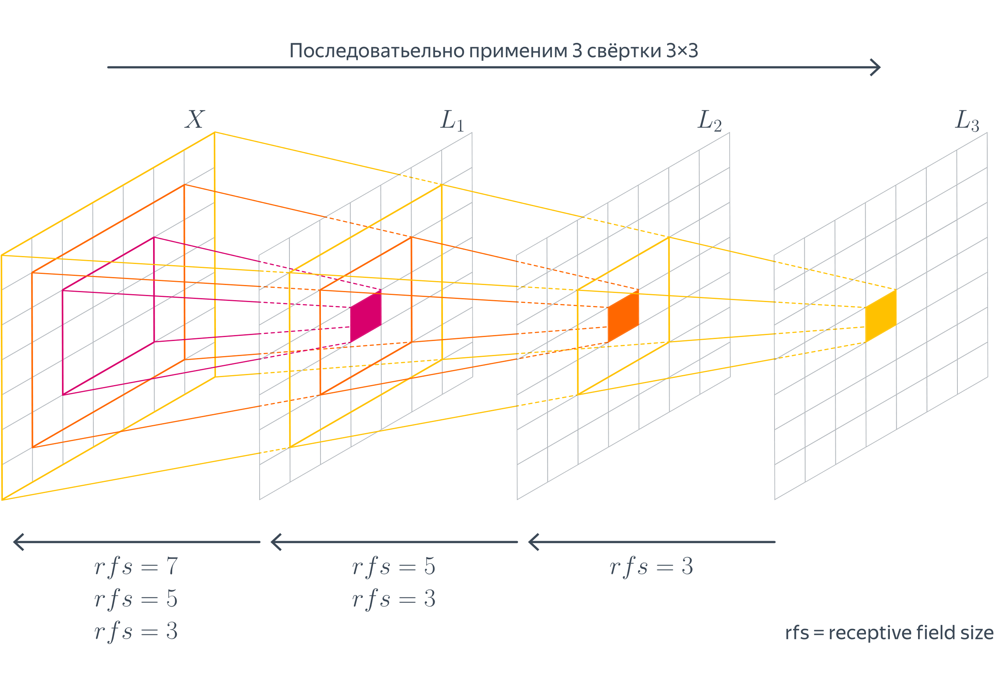
Receptive field

Slide 9
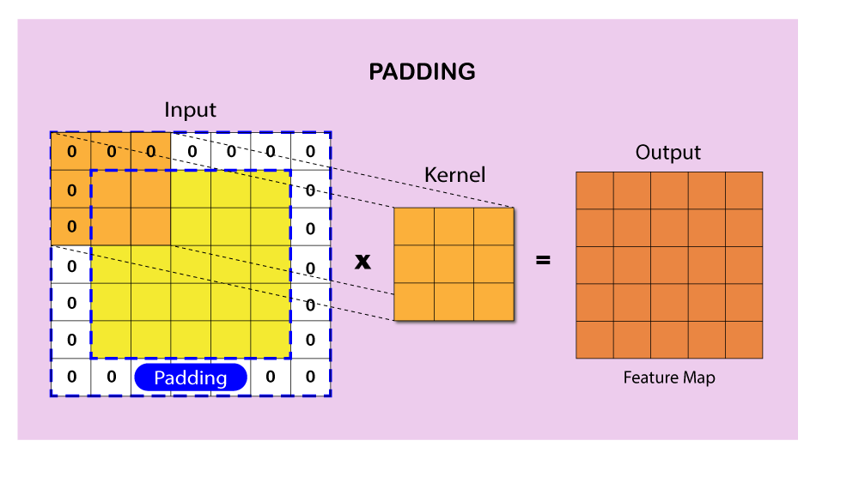
Padding
Заметим, что пикселям по краям изображения уделяется меньше внимания. Чтобы это исправить, окружим картинку рамкой из нулей.

Slide 10
Другие параметры свёртки
В Pytorch свёртка реализована слоем nn.Conv2d(). Основные его параметры:
in_channels — сколько каналов на входе(например, 3 для RGB)
out_channels — сколько фильтров
= сколько карт признаков на выходе = размерность фичей
kernel_size — размер окна свёртки(обычно 3×3, 5×5)
stride — шаг скольжения ядра
больше stride → меньше размер выхода
padding — сколько нулей добавляем по краям, чтобы сохранить размер или контролировать его уменьшение

Slide 11
Фокус с картами (признаков)
Заметим фишку:
Если сворачиваем изображение HxW пикселей ядром размера KxK, и имеем C_in и C_out каналов на входе и выходе, то число операций слоя можно оценить как:
H * W * K * K * C_in * C_out
Если мы уменьшим H и W в два раза, то сможем увеличить число выходных карт в 4 при тех же затратах на вычисления. На практике обычно увеличивают C_out вдвое.
Вывод: сокращение размерности помогает нам иметь больше признаков и меньше вычислений!

Slide 12
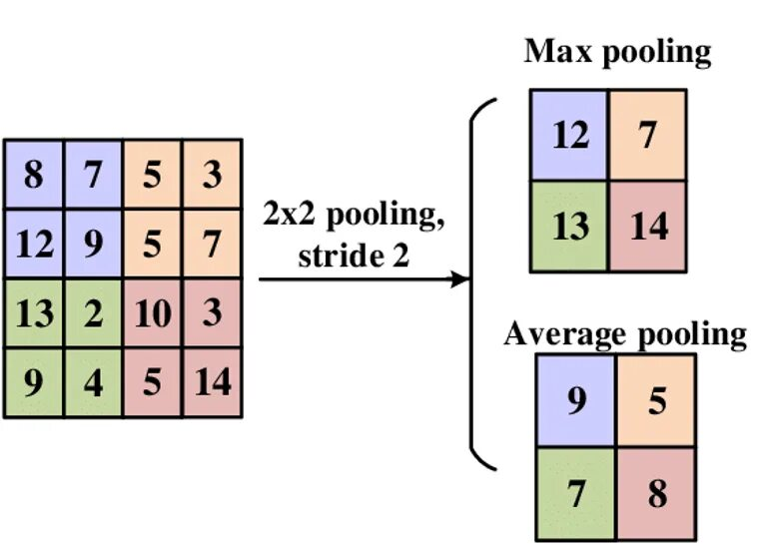
Пулинг
Разделим изображение на окна m x m
и выберем из каждого окна одно значение
согласно некоторому правилу
Например, возьмём максимум
или среднее
Это позволит уменьшить размерность
в два раза и увеличить receptive field
В Pytorch: nn.MaxPool2d(), nn.AvgPool2d()

Slide 13
Как превратить карты активаций в предсказания?

Slide 14
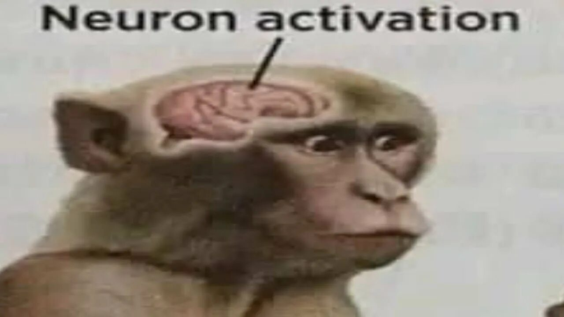
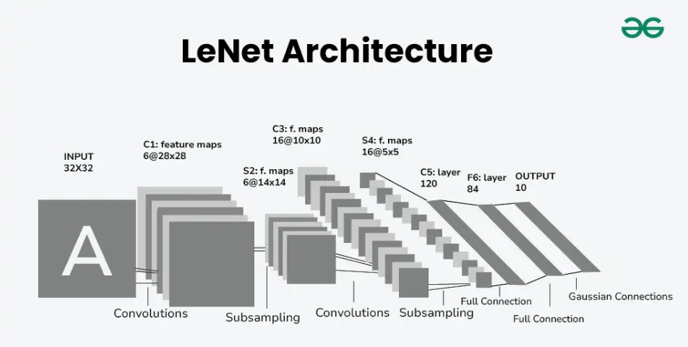
CNN + MLP = <3
Используем свёртки для извлечения признаков из картинки (feature extraction)
Передаём выходные карты активаций в полносвязные слои для классификации

Slide 15
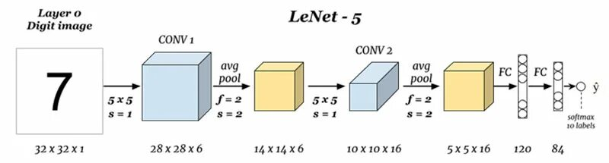
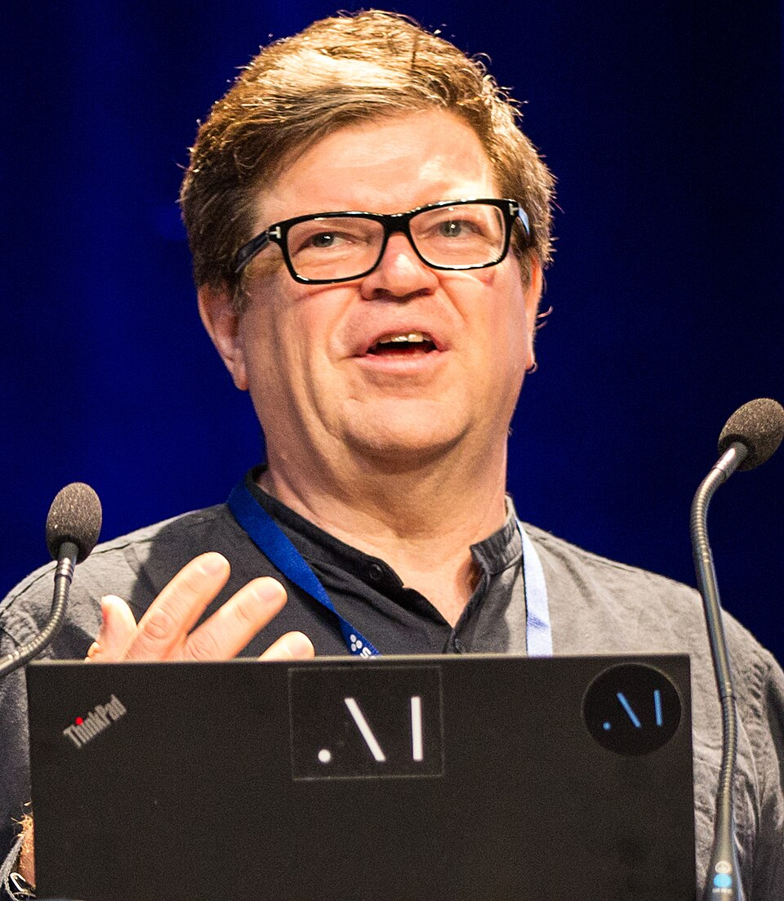
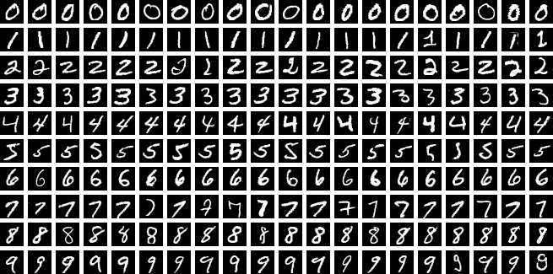
LeNet 5 (1998)
Yann LeCun

Slide 16
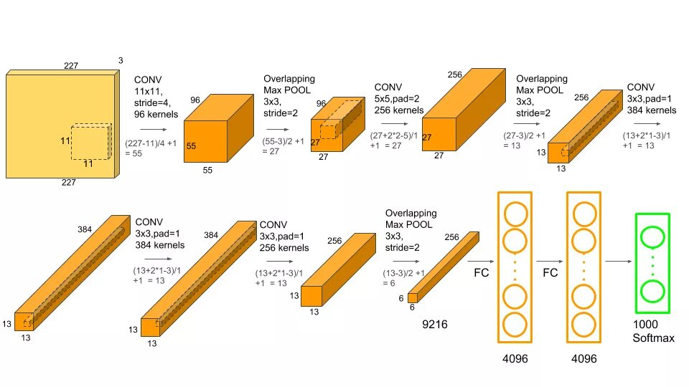
AlexNet (2012)

Slide 17


Slide 18
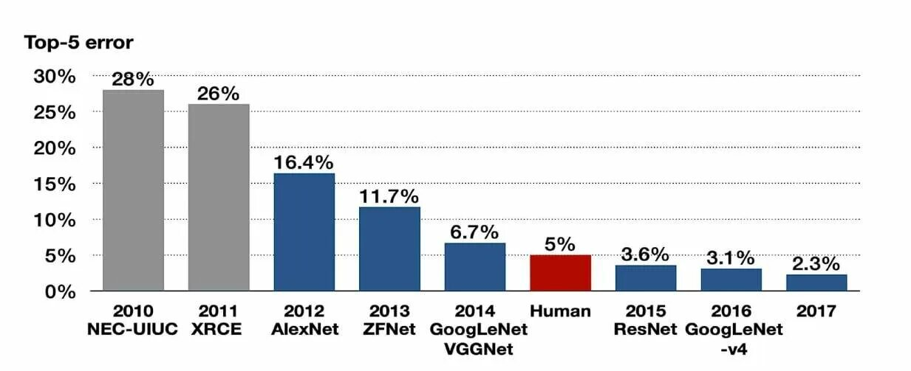
ImageNet Timeline

Slide 19
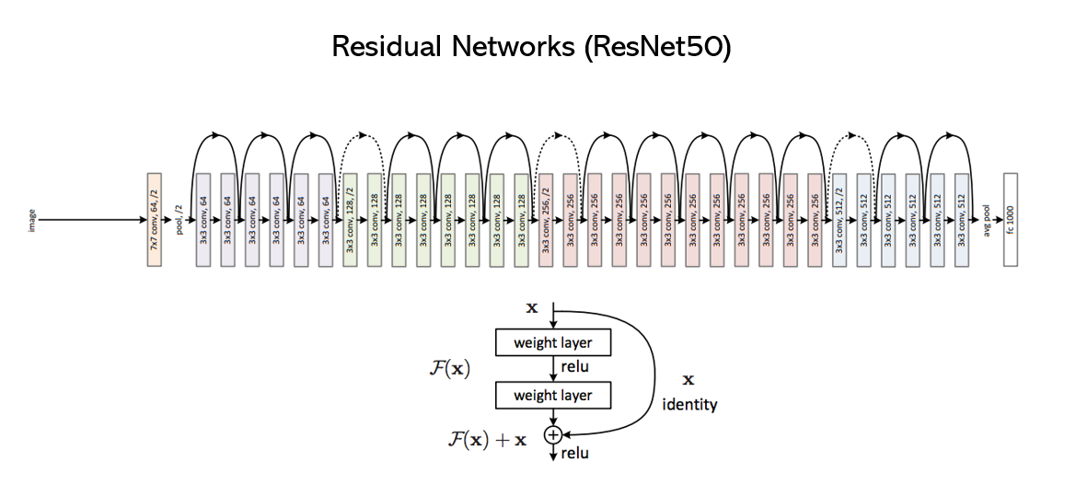
ResNet (2015)

Slide 20
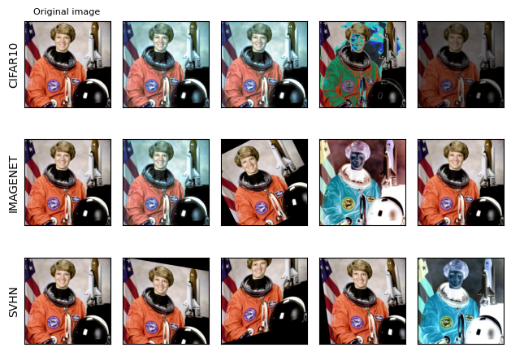
Аугментации
Применяем к изображениям из train случайные модификации (поворот, перенос, отражение, светлее/теплее, …)
Каждую эпоху трансформации разные.
Все аугментации из PyTorch можно найти в torchvision.transforms
Способ сделать обучение стабильнее и расширить train выборку.

Slide 21


Полезные ресурсы
https://programforyou.ru/poleznoe/convolutional-network-from-scratch-part-zero-introduction
https://setosa.io/ev/image-kernels/

Slide 22
Спасибо за внимание!

